Slide 1
地方
导游基础知识
专题三 华东地区—山峻水秀 名城佳园
学习情景一 东方明珠—上海市

Slide 2
授课内容
壹
知识储备1—“习”美知天下
贰
知识储备2—“赏”美增见识
叁
知识储备3—“述”美展自信
肆
素养导读—“品”美入我心
伍
佳文导读—“析”美做实践

Slide 3
情景导入
小张是上海外滩旅行社的一名导游，在带团过程中发现，除了准备景点导游词之外，对上海有关概况有所了解对于带团非常有帮助，这样才可以使游客们对目的地有一个更加全面的了解。于是小张在练习导游词的同时开始着手整理上海市的基本知识，你可以帮助小张做好讲解服务的准备工作吗？

Slide 4
壹
习 美 知 天 下

Slide 5
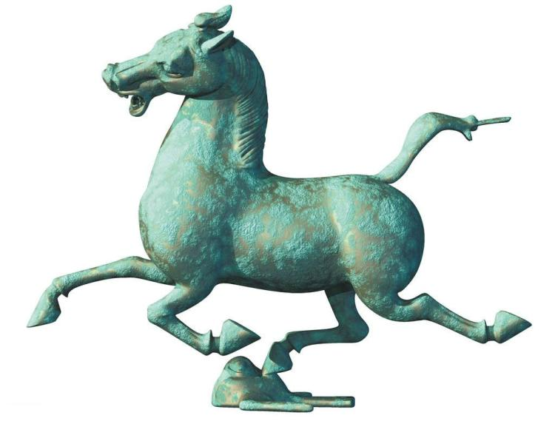
专题三
学习情景一 东方明珠—上海市
（一） 地理与气候
1、地理位置
一、上海市基本情况
2、气候特点
（二） 区划与交通
1、人口区划
2、交通情况

Slide 6
专题三
（一） 地理与气候
学习情景一 东方明珠—上海市
1、地理位置
上海地处太平洋西岸，亚洲大陆东沿，是长江三角洲冲积平原的一部分。上海西接江苏、浙江两省，北接长江入海口，是一个良好的江海港口。上海平均海拔高度2.19米，大金山岛为上海最高点，海拔高度103.7米。上海河网主要有流经市区的主干道黄浦江及其支流苏州河、川杨河、淀浦河等。淀山湖是上海最大的湖泊。上海境内有崇明、长兴、横沙三个主要岛屿，其中崇明岛是中国的第三大岛。黄浦江流经市区，终年不冻，是上海的水上交通要道。

Slide 7
专题三
（一） 地理与气候
学习情景一 东方明珠—上海市
2、气候特点
上海属北亚热带季风性气候，四季分明，日照充分，雨量充沛。上海气候温和湿润，春秋较短，冬夏较长。2021年，全市平均气温17.9℃，降水量1474.5毫米。全年66.1%的雨量集中在6月至9月。

Slide 8
专题三
（二） 区划与交通
学习情景一 东方明珠—上海市
1、人口区划
上海市辖有16个区：黄浦区、徐汇区、长宁区、静安区、普陀区、虹口区、杨浦区、闵行区、宝山区、嘉定区、浦东区、金山区、松江区、青浦区、奉贤区、崇明区。2022年末常住人口为2475.89万人。

Slide 9
专题三
（二） 区划与交通
学习情景一 东方明珠—上海市
2、交通情况
上海市交通四通八达，是中国铁路枢纽、民用航空运输中心及邮轮母港。上海国际航运中心建设取得重大突破，建成了外高桥码头、洋山深水港和吴淞口国际邮轮码头;航空运输方面，上海有虹桥、浦东两大机场，建成了4座航站楼、6条跑道;铁路方面，上海拥有上海站、上海南站、上海虹桥站三个铁路主客运站。

Slide 10
专题三
学习情景一 东方明珠—上海市
二、上海市历史沿革
约六千年前,现在的上海西部即已成陆。春秋战国时期，相传上海曾经是楚国春申君的封邑，故上海别称为“申”。公元4世纪至5世纪时的晋朝，因此地居民创造了一种竹编的捕鱼工具而得名“滬（沪）”。
1949年中华人民共和国成立后，上海的经济和社会面貌发生巨大变化。1978年以来，上海率先走出一条具有特大城市特点的科学发展之路。

Slide 11
贰
赏 美 增 见 识

Slide 12
专题三
学习情景一 东方明珠—上海市
一、上海市民族民俗
上海有55个少数民族成分，是我国少数民族散居地区。
弄堂建筑是上海的传统民居。“弄堂”是对上海里弄的俗称，“里弄房子”即为弄堂建筑。
上海有关财神的民俗风情尤受重视。上海人把农历正月初五称作是“路头神”，即“五路财神”的生日，民间初四夜和初五有接财神之俗。
立冬的一大习俗是“吃团子”，这时恰逢秋粮上市，用新粮食做成的团子特别可口。

Slide 13
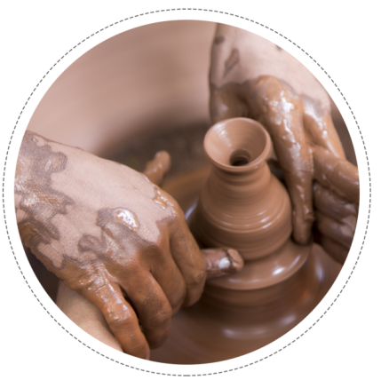
专题三
学习情景一 东方明珠—上海市
二、上海市风俗特产
上海的特产工艺品有上海牙雕、上海玉雕、嘉定竹刻、上海玉器等;烟酒有熊猫香烟、中华香烟、红双喜香烟、大前门香烟、枫泾黄酒、崇明老白酒等;特产美食有大白兔奶糖、高桥松饼、全蛋萨其马、枫泾豆腐干、状元糕(有金泽和枫泾的)、城隍庙的五香豆、梨膏糖等。
上海菜是我国主要的地方风味菜之一，菜肴浓油赤酱、汤卤醇厚不腻，咸淡适中。代表名菜有响油鳝糊、油爆河虾、油酱毛蟹、虾子大乌参、八宝辣酱、八宝鸭、糟钵头、草头圈子等。

Slide 14
叁
述 美 展 自 信

Slide 15
专题三
学习情景一 东方明珠—上海市
（一） 海派文化
一、上海市文化艺术
（二） 电影与绘画

Slide 16
专题三
学习情景一 东方明珠—上海市
一、上海市文化艺术
（一） 海派文化
海派文化是尊重多元化、个性化，兼顾个人利益和社会利益，以契约精神为主导的理性的、较成熟的商业文化。海派文化既有江南吴越文化的古典与雅致，又有国际大都市的现代与时尚。区别于中国其他文化，具有开放而又自成一体的独特风格。

Slide 17
专题三
学习情景一 东方明珠—上海市
一、上海市文化艺术
（二） 电影与绘画
电影传入中国从上海开始。上海国际电影节创办于1993年，是中国唯一获国际电影制片人协会认证的国际九大A类电影节之一，最高奖项为“金爵奖”。上海电视节创办于1986年，是中国第一个国际性电视节，如今已成为亚洲地区最重要的国际电视交流平台之一。上海也是中国著名的近现代绘画文化基地，特别是20世纪30年代，以上海为中心的现代主义艺术呈现国际化和大众化。

Slide 18
专题三
学习情景一 东方明珠—上海市
（一） 豫园
（二） 外滩和南京路步行街
二、上海市旅游资源
（三） 东方明珠广播电视塔（5A）
（四） 上海迪士尼乐园

Slide 19
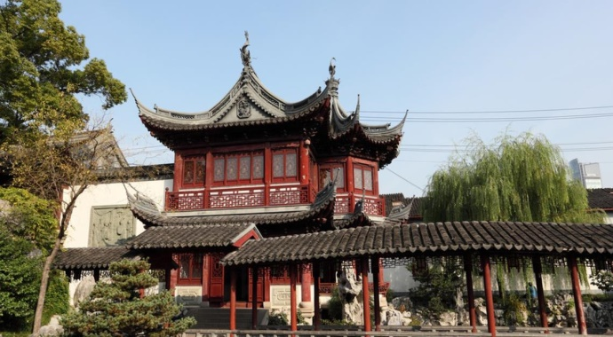
专题三
学习情景一 东方明珠—上海市
二、上海市旅游资源
（一） 豫园
01
02
03
豫园位于上海市老城厢的东北部，西南与上海老城隍庙毗邻，是具有明清两代园林建筑风格的江南名园之一，有“城市山林”的美誉。
豫园始建于明嘉靖至万历年间，至今已有400多年历史。园主潘允端曾任四川布政使，为供其父亲养老，建成了豫园。“豫”有“平安”、“安泰”之意，取名“豫园”，有“愉悦双亲”的意思。”
豫园有40多处亭台楼阁，由造型奇特、栩栩如生的五条龙墙分隔为7个景区，以有限的空间表现无穷宇宙的意境，体现了中国古典园林“壶中天地”的境界。

Slide 20
专题三
学习情景一 东方明珠—上海市
二、上海市旅游资源
（二） 外滩和南京路步行街
01
02
03
南京路步行街位于上海市中心，是上海市开埠后最早建立的一条商业街。它东起外滩、西迄延安西路，横跨静安、黄浦两区，全长5.5公里，以西藏中路为界分为东西两段。
外滩位于上海市中心黄浦区的黄浦江畔，即外黄浦滩，1844年(清道光廿四年)起这一带被划为英国租界，成为上海十里洋场的真实写照。
外滩南起延安东路，北至外白渡桥，在这段1.5公里长的外滩西侧，矗立着52幢风格迥异的古典复兴大楼，素有“近代世界建筑博览会”之称，一直以来被视为上海的标志性建筑和城市历史的象征。

Slide 21
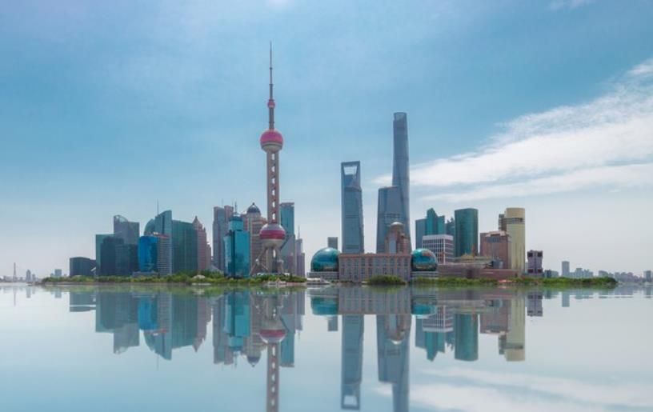
专题三
学习情景一 东方明珠—上海市
二、上海市旅游资源
（三） 东方明珠广播电视塔
01
02
03
东方明珠广播电视塔是多筒结构，主干是3根直径9米，高287米的空心擎天大柱，大柱间有6米高的横梁连结
东方明珠广播电视塔是上海的标志性建筑，位于中国上海市浦东新区黄浦江畔、陆家嘴尖端，建成于1994年10月1日，塔高468米。
电视塔巧妙地融合了宇宙空间、飞船火箭和原子结构的形象，创造了“大珠小珠落玉盘”的意境，体现了现代科技与东方文化的完美统一。

Slide 22
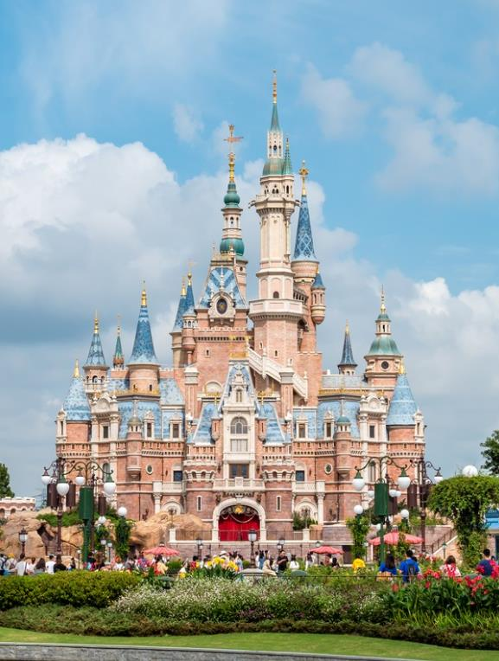
专题三
学习情景一 东方明珠—上海市
二、上海市旅游资源
（四） 上海迪士尼乐园
01
02
03
上海迪士尼乐园，是中国内地首座迪士尼主题乐园，位于上海市浦东新区川沙新镇，于2016年6月16日正式开园。
乐园拥有七大主题园区：米奇大街、奇想花园、探险岛、宝藏湾、明日世界、梦幻世界、玩具总动园。
上海迪士尼乐园是中国第二个、亚洲第三个，世界第六个迪士尼主题公园。

Slide 23
肆
品 美 入 我 心

Slide 24
专题三
学习情景一 东方明珠—上海市
中国共产党第一次全国代表大会会址（简称：中共一大会址）是中国共产党的诞生地，是一幢典型的石库门建筑，地处上海法租界望志路106号（今兴业路76号）。1921年7月23日至7月30日，中国共产党第一次全国代表大会在此举行。这里是我们党的根脉。“事业发展永无止境，共产党人的初心永远不能改变。唯有不忘初心，方可告慰历史、告慰先辈，方可赢得民心、赢得时代，方可善作善成、一往无前。”

Slide 25
伍
析 美 做 实 践

Slide 26
专题三
学习情景一 东方明珠—上海市
实训要求
小张通过系统学习，已经储备了相关知识，掌握了上海市的代表性文旅资源，即将接待一个重庆市来上海东方明珠广播电视塔游览的中学研学团，请帮小张准备一篇上海东方明珠广播电视塔导游词并进行模拟讲解。
实训步骤

Slide 27
谢谢观赏！

